Slide 1
احیا درنوزاد نارس
دکتر منیژه قره باغی
استاد گروه اطفال دانشگاه علوم پزشکی تبریز

Slide 2
اهداف
چرا نارسی ریسک فاکتور بروز عوارض است
منابع اضافی مورد نیاز
تدابیر اضافی مورد نیاز
نحوه تهویه نوزاد نارس
اکسیژن درمانی
کاهش عوارض مغزی ، ریوی
مراقبت های بعد از احیا
مشاوره با والدین

Slide 3
علت پر خطربودن نوزاد نارس
پوست نازک
عضلات ضعیف قفسه سینه
عدم تکامل ریه
عدم تکامل بافتها و آسیب پذیری
استعداد به عفونت
حجم خون کمتر
نارسی عروق خونی
ذخایر متابولیک کمتر

Slide 4
منابع مورد نیاز
در نوزاد نارس زیر 32 هفته
پوشش/ کیسه پلی اتیلنی
تشک
وارمر سروکنترل
اکسیژن با بلندر و پالس اکسی متر
نوار قلبی

Slide 5
دستگاه نئوپاف یا بگ وابسته به جریان
ماسک با سایز مناسب
لارنگوسکوپ با تیغه 0 یا00
لوله تراشه شماره 2.5 یا 3
انکوباتور از قبل گرم شده

Slide 6
لازم است نوزاد در تمام مراحل احیا کاملا پوشانده شده باشد
در موقع تعبیه کاتتر نافی سوراخ کوچکی در پوشش نایلونی ایجاد شود
کنترل مکرر دمای بدن نوزاد برای اجتناب از هیپوترمی یا هیپرترمی
حفظ دمای بدن نوزاد در محدوده 36.5 تا 37.5 درجه سانتی گراد

Slide 7
افزایش دمای اتاق به 23 تا 25 درجه سانتی گراد
روشن کردن وارمر از قبل
در نوزادان نارس زیر 32 هفته استفاده از
تشک حرارتی
پتو
پوشش یا کیسه پلی اتیلنی
کیسه فریزر زیپ دار
سلفون

Slide 8
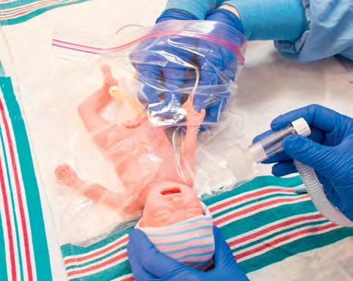

Slide 9
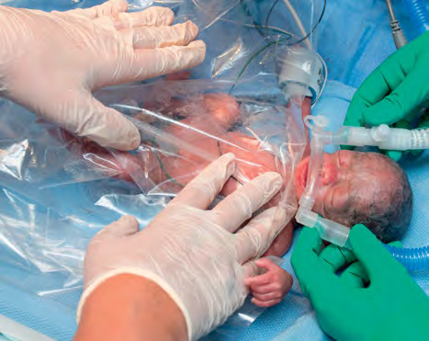

Slide 10
نحوه تهویه
استفاده از CPAP در صورت داشتن تنفس خودبخودی به جای لوله گذاری تراشه
استفاده از کمترین فشار باز کننده ریه برای ایجاد ضربان قلب بالای 100 در دقیقه
درصورت تهویه با فشار مثبت استفاده از وسیله ای که PEEP هم ایجاد کند
در صورت نیاز به انتوباسیون در نوزاد نارس تجویز سورفاکتانت

Slide 11
تجویز اکسیژن
تجویز اکسیژن اضافی بعد از برقراری مجدد پرفوزیون باعث تشدید ازردگی بافتی می شود
اسیب ری پرفوزیون در نارسها بیشتر است
نیاز به اکسیژ ن در نارسها بیشتر است
لزوم سبک سنگین کردن اصلاح سریع ساچوراسیون نسبت به عوارض اکسیژن

Slide 12
مراقبت ها
در نوزادان نارس زیر 35 هفته شروع احیا با اکسیژن 21 تا 30درصد
دستکاری ها کم
عدم وضعیت trendelenberge
عدم استفاده از فشارهای بالا (پنوموتوراکس، کاهش برگشت وریدی)
پالس اکسی متری وتعدیل اکسیژن
عدم تجویز سریع مایعات(5-10 دقیقه)

Slide 13
مراقبت های بعد از احیا در نوزاد نارس
کنترل اکسیژن و تهویه
کنترل دمای بدن نوزاد
مانیتور قند خون
مانیتور اپنه و برادیکاردی

Slide 14
کلامپ تاخیری بند ناف
تثبیت کاردیوواسکولر
کاهش خونریزی مغزی، انتروکولیت نکروزان
در نوزاد vigorous 30 تا 60 ثانیه
عدم تاخیر کلامپ در
کندگی جفت
جفت سرراهی
وازا پره ویا
گره بندناف
عدم اتفاق نظر در نوزاد غیر vigorous

Slide 15
مشاوره با والدین
توضیح اهداف با برقراری رابطه اعتماد جهت تصمیم گیری مشترک
اشنایی با outcome ملی، منطقه ای و محدودیت ها
هماهنگی قبلی با همکاران زنان مامایی
معرفی خود
استفاده از زبان ساده و قابل فهم
نه خیلی منفی نه خیلی مثبت و غیر معقول

Slide 16
استفاده از تصاویر و جداول و نمودار
مستند سازی خلاصه مباحث طرح شده در ملاقات با والدین
توافق با اعضای تیم خود

